Slide 1


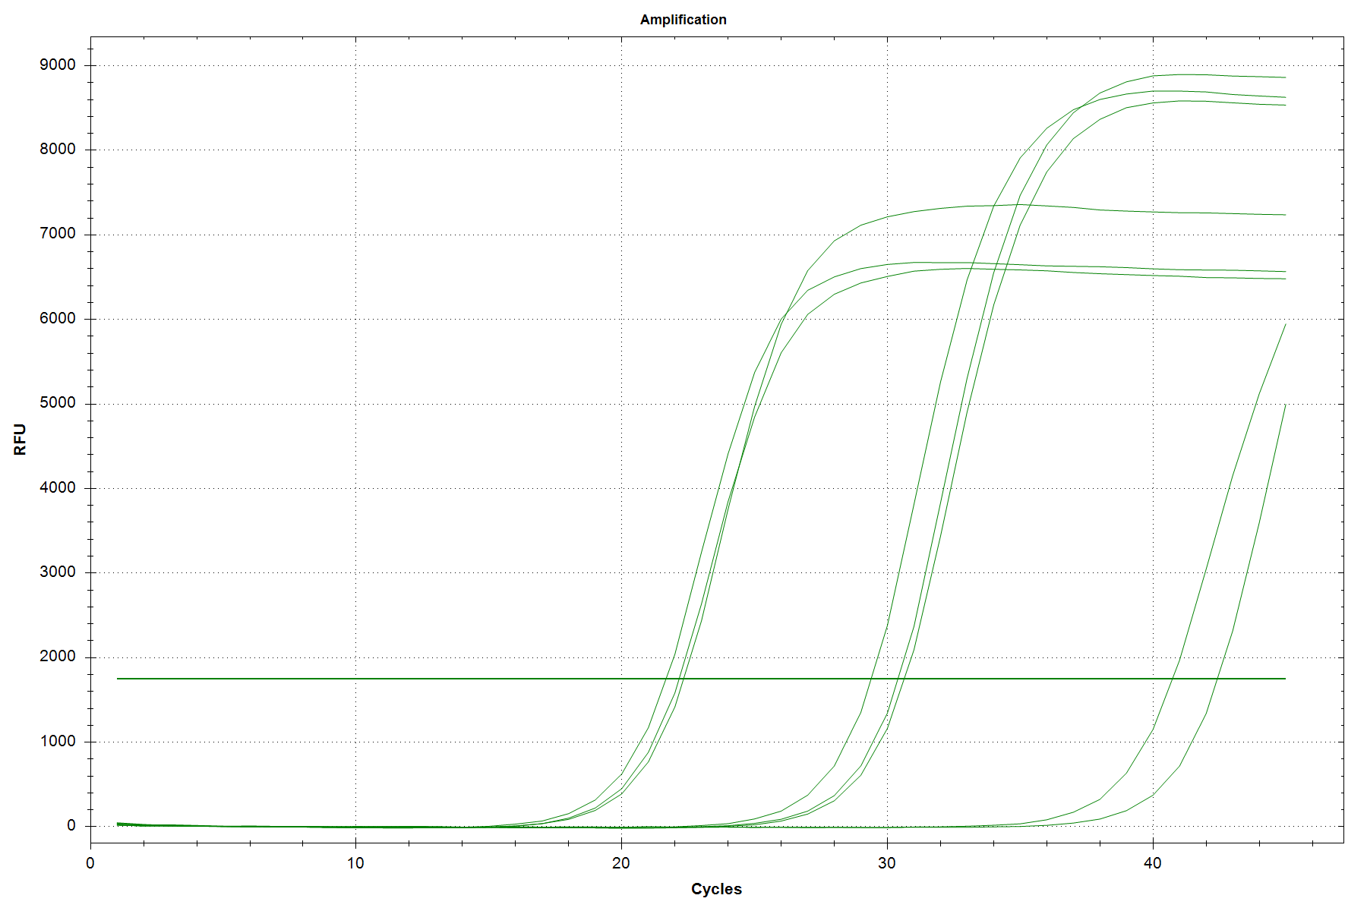
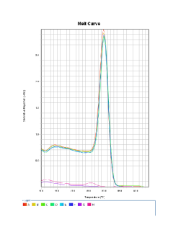
OPTIMASI METODE
RT-PCR UNTUK ANALISA EKSPRESI GEN PTP1B
Sholihatil Hidayati^{1*}, Rini Sulistyawati², Laela Hayu Nurani^{3,} Mustofa⁴
¹Program Studi S1 Farmasi, STIKES dr. SOEBANDI, Jember
²Analis Farmasi dan Makanan, Akademi Analis Farmasi Al Islam, Yogyakarta
³ Fakultas Farmasi, Universitas Ahmad Dahlan Yogyakarta
⁴Departemen Biologi Molekuler, Fakultas Kedokteran, Universitas Gadjah Mada, Yogyakarta
Email : sholihatilhidayati@yahoo.co.id
PENDAHULUAN
Optimal tidaknya suhu annealing dapat dilihat dari grafik amplifikasi dengan membandingkan perlakuan triplo dari satu sampel yang sama (Kartika, 2018). Hasil RT-PCR dari primer PTP1B pada 2 sampel otot dengan perlakuan triplo didapatkan hasil kurva amplifikasi dengan Cq yang hampir sama. Hal ini menunjukkan bahwa suhu 56ºC merupakan suhu annealing optimal.
PTP1B merupakan negative regulator dari sinyal transduksi reseptor insulin (Gum et al., 2003). PTP1B berperan penting dalam pengaturan metabolisme karbohidrat. Analisis ekspresi PTP1B dapat dilakukan dengan metode RT-PCR. RT-PCR merupakan teknik yang memiliki sensitivitas yang tinggi dan telah banyak digunakan dalam analisis ekspresi gen (mRNA) dan dijadikan sebagai gold standard pada kuantifikasi RNA (Rahardian dan Nur, 2017). Proses kuantifikasi menggunakan template RNA sangat sulit, membutuhkan ketelitian lab dan skill lab yang tinggi, namun hasilnya sangat sensitif dan spesifik serta langsung dapat terukur ekspresinya (Susiati et al., 2017)
TUJUAN PENELITIAN
Penelitian ini dilakukan untuk mengetahui kondisi PCR yang tepat untuk deteksi ekspresi mRNA dengan menggunakan primer PTP1B pada otot tikus galur Wistar
KESIMPULAN
Kesimpulan dari penelitian ini diperoleh suhu annealing optimal mRNA PTP1B sebesar 56°C dan suhu melt curve 81ºC.
BAHAN AND METODE
UCAPAN TERIMA KASIH
Bahan : Otot tikus galur Wistar, isopropanol, Rneasy ® Mini Kit (250) Cat. No. 74106 Qiagen, Power SYBR ® Green PCR Master Mix Thermo Fisher Scientific, Exiqon, primer mRNA PTP1B (F: 5’-CGA GGG TGC AAA GTT CAT CAT-3’; R: 5’-GGT CTT CAT GGG AAA GCT CCT T-3’), primer mRNA GADPH (F: 5’-TGG TGG ACC TCA TGG CCT AC-3’; R: 5’-CAG CAA CTG AGG GCC TCT CT-3’) (Gao et al., 2010), SensiFAST SYBR No-ROX One-Step kit (Cat. No. BIO-72001, Bioline).
Metode :
Penelitian ini didanai oleh Hibah Kompetitif Nasional KEMENRISTEK DIKTI, Indonesia. Penelitian dilakukan di Laboratorium Biologi Molekuler Fakultas Kedokteran Universitas Gadjah Mada, Yogyakarta.
DAFTAR PUSTAKA
Gao L, Zhang X, wang F, et al., 2010. Chronic ethanol consumption up-regulates proteintyrosine phosphatase-1B (PTP1B) expression in rat skeletal muscle. Acta Pharmacologica sinica. Vol. 31: 1576-82
Gum RJ, Gaede LL, Koterski SL, Heindel M, Clampit JE, Zinker BA, Trevillyan JM, Ulrich RG, Jirousek MR, Rondinone CM. 2003. Reduction of Protein Tyrosine Phosphatase 1B Increases Insulin-dependent Signaling in Ob/Ob Mice. Diabetes. Vol. 52: 21-28
Kartika AI. 2018. Optimasi Annealing Primer mRNA RECK dengan Metode One-Step qRT-PCR. Jurnal Labora Medika. Vol. 2: 22-31
Rahardian R dan Nur EM. 2017. Akurasi Metode Real PCR untuk Analisa Ekspresi Gen PmVRP15. Prosiding Pertemuan Teknis Teknisi Litkayasa Lingkup BBPBAP. Jepara
Susiati, Pratiwi YS, Goenawan H, et al., 2017. Optimasi Reverse Transcriptase-Polymerase Chain Reaction (RT-PCR) Konvensional untuk deteksi Level Ekspresi mRNA pada Otot Gastrocnemius Tikus (Rattus norvegius). In book: Prosiding Konferensi dan Seminar Nasional Jabatan Fungsional. Edition: 1. Unpad Press. Pp. 124-8
Pengambilan sampel otot
Isolasi RNA
Sintesis cDNA
Running qPCR
HASIL PENELITIAN
Analisis suhu annealing dilakukan dengan optimasi suhu dalam mesin qRTPCR. Optimasi suhu dalam mesin qRT-PCR dibuat bertingkat dalam satu proses (Kartika, 2018). Hasil optimasi suhu anneling didapatkan bahwa suhu 56ºC menunjukkan hasil melt curve yang stabil dengan suhu melt peak 81ºC.

